Slide 1

Landsmøte 29.-30. april 2023
VELKOMEN!

Slide 2
Momskompensasjon
Skal fremme frivillig aktivitet gjennom
å kompensere for kostnadar frivillige organisasjonar har hatt til meirverdiavgift ved kjøp av varer og tjenester.

Slide 3
Full momskompensasjon?

Slide 4
I 2022 fekk NU-laga
3 825 889 kroner
3 825 889
3 825 889

Slide 5
Forenkla modell
Søknadsgrunnlaget er totale driftskostnader etter at avgrensingar og frådrag er trekt fra.
Søknadsbeløpet blir 8 prosent av søknadsgrunnlaget.

Slide 6
Dokumentert modell
Dokumentert modell tar utgangspunkt
i faktiske merverdiavgiftskostnader organisasjonen har hatt.
Søknadsbeløpet er mva-kostnadane du har rett på å få kompensert etter avgrensingar.

Slide 7

NU har ny modell frå 2023
Nytt skjema i mai med alle mva-transaksjonar
Søknadsfrist 15. juli

Slide 8
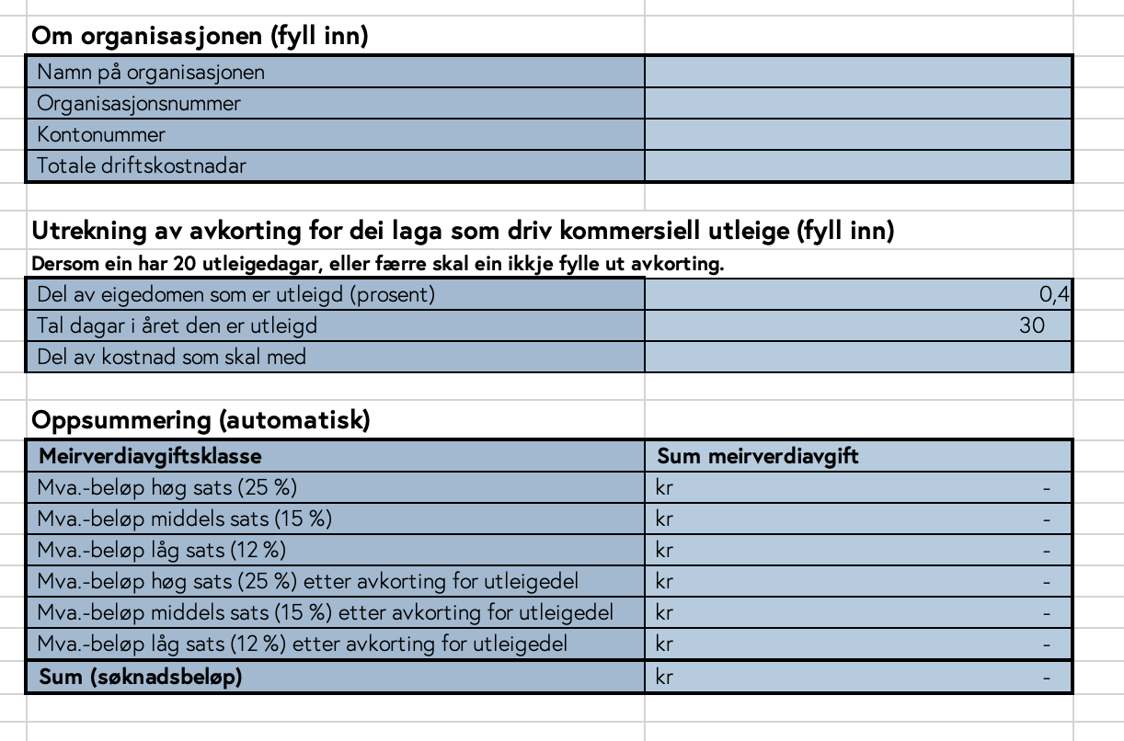

Slide 9
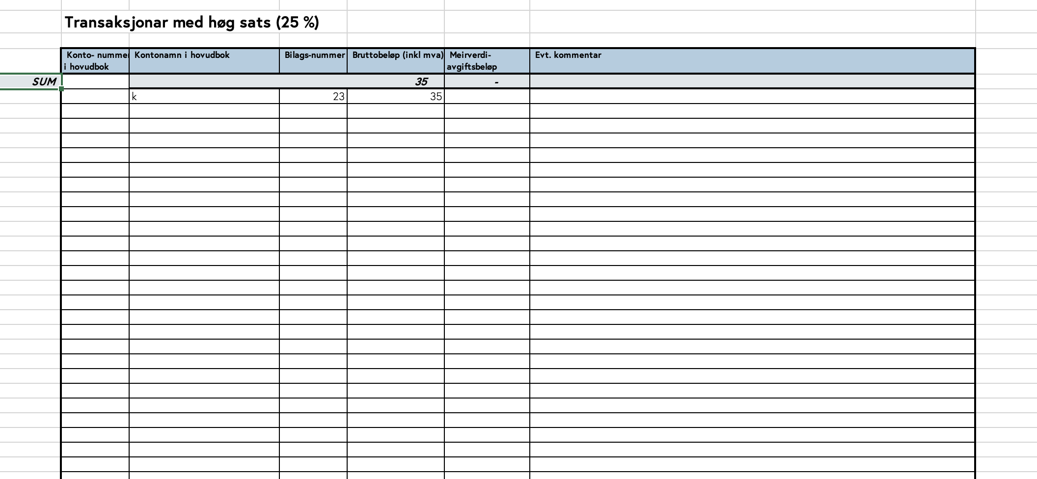

Slide 10
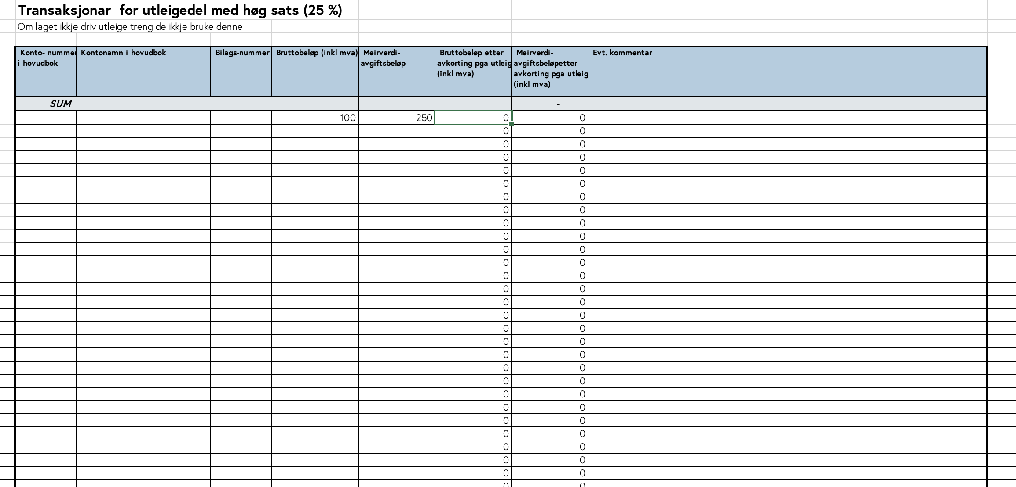

Slide 11
Finn alle transaksjonar med mva

Slide 12
Finn alle transaksjonar med mva
Sorter 25%, 15% og 12%

Slide 13
Har laget utleige?

Slide 14
Har laget utleige?
Meir enn 20 dagar?

Slide 15
Fyll inn i skjema

Slide 16
